Slide 1
PREDZGODOVINA FOTOGRAFIJE

Slide 2
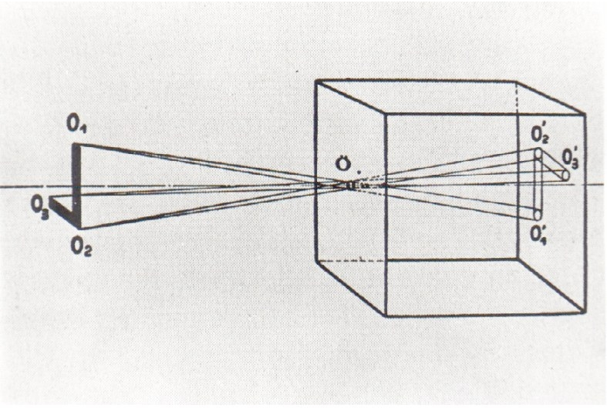
Kamera obskura

Slide 3
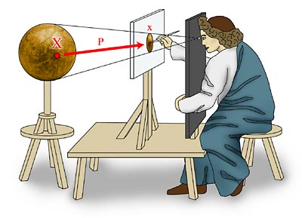

Slide 4
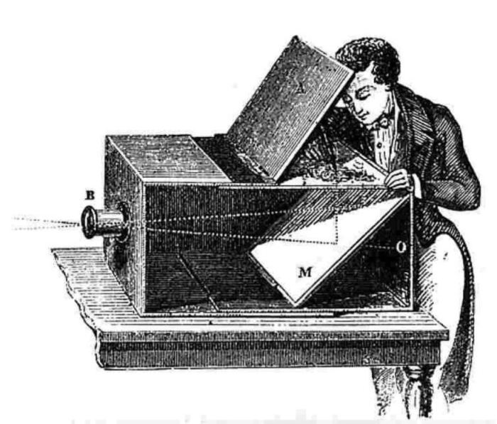
Kamera obskura, 17. stoletje

Slide 5
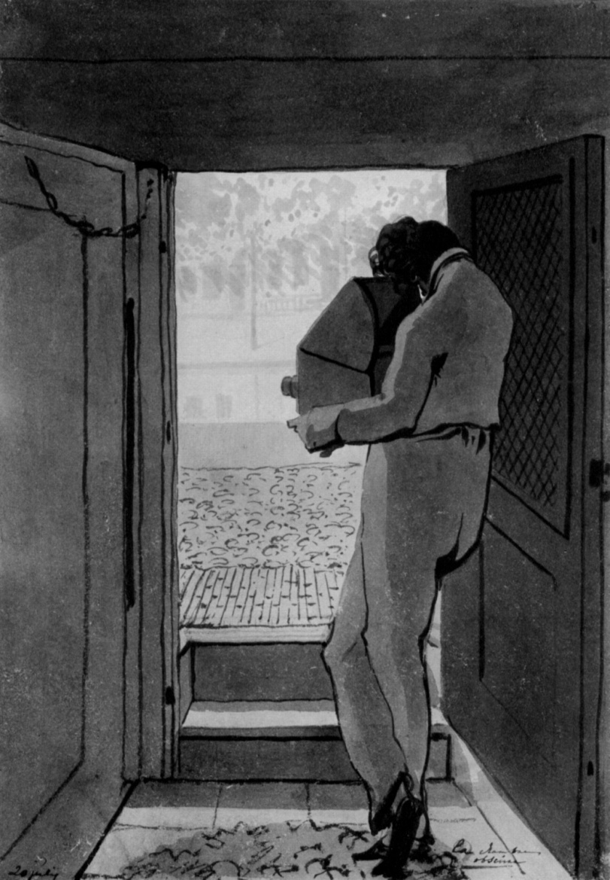
Christiaan Andriessen, Umetnik s kamero obskuro, ok. 1810, perorisba in laviranka na papirju, Zbirka starin Kraljeve družbe, Amsterdam

Slide 6
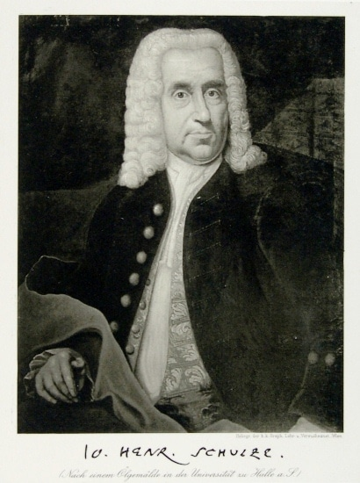
Johann Heinrich Schulze (1687–1744)

Slide 7
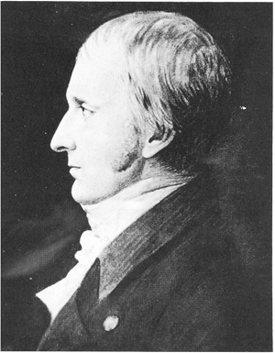
Thomas Wedgwood (1771–1805)

Slide 8
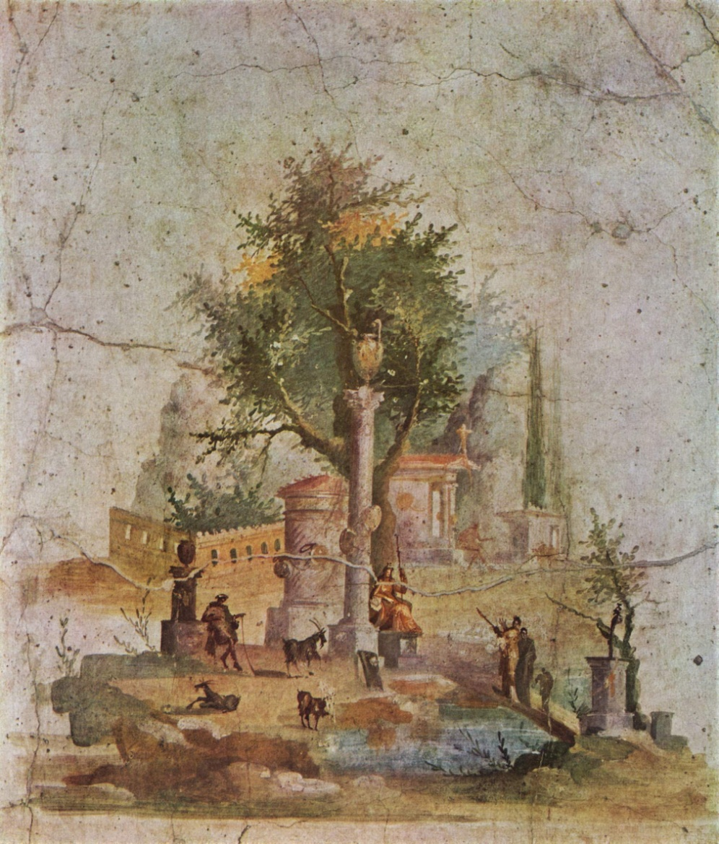
Vila Agrippa Postumus, Boscotrecase, Pompeji, 1. stol. pr.n.št.

Slide 9
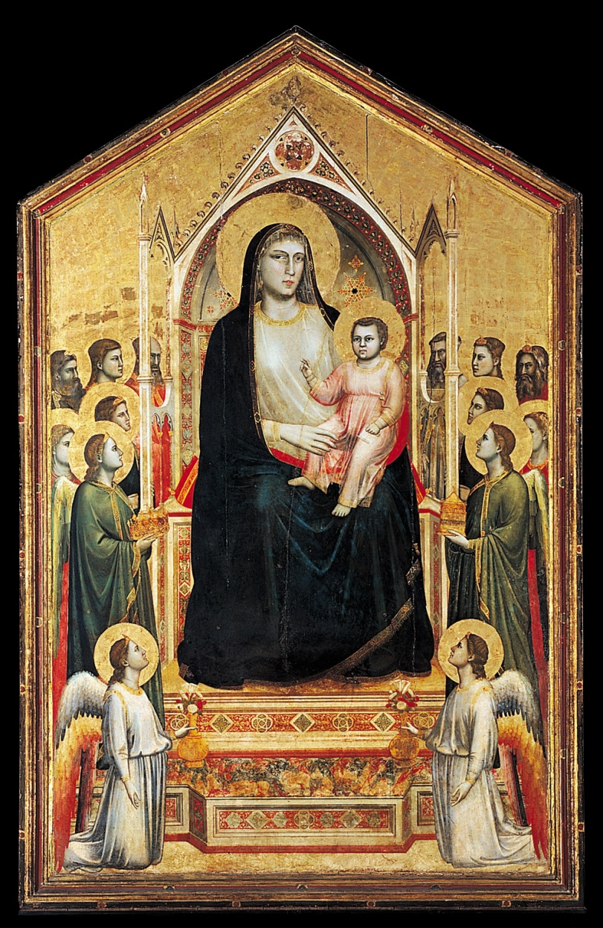
Giotto, Madona, ok. 1309

Slide 10
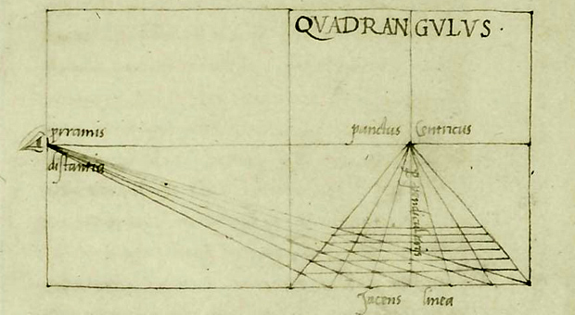
Leon Battista Alberti, risba iz traktata O slikarstvu (De pictura, 1435)

Slide 11
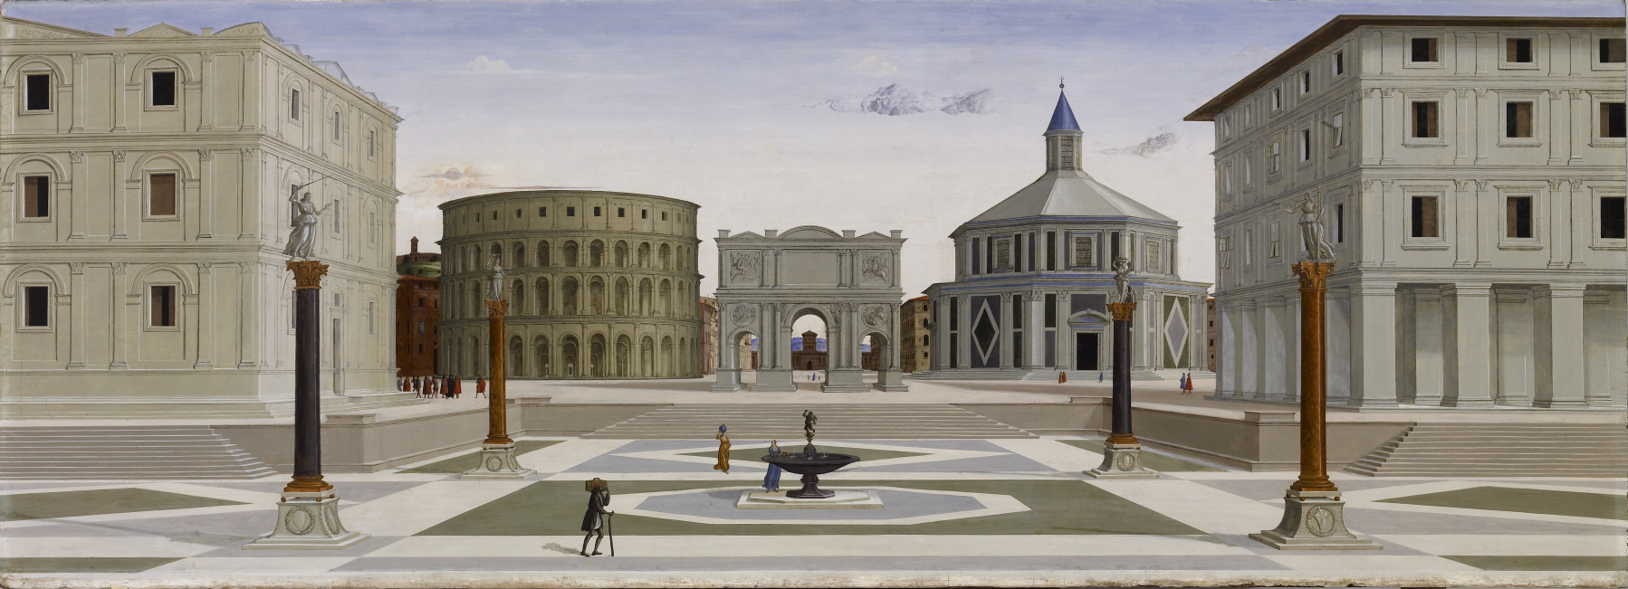
Fra Carnevale (pripisano), Idealno mesto, ok. 1480, olje in tempera

Slide 12
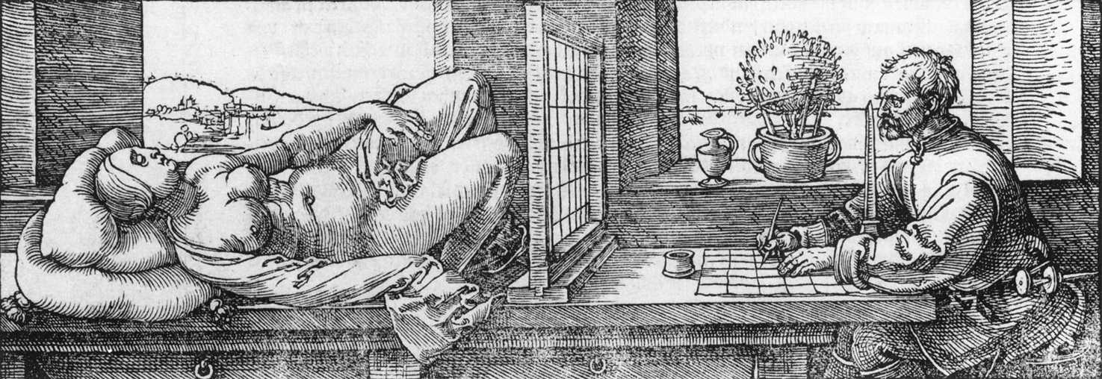
Albrecht Dürer, Risar riše akt, 1527, lesorez

Slide 13
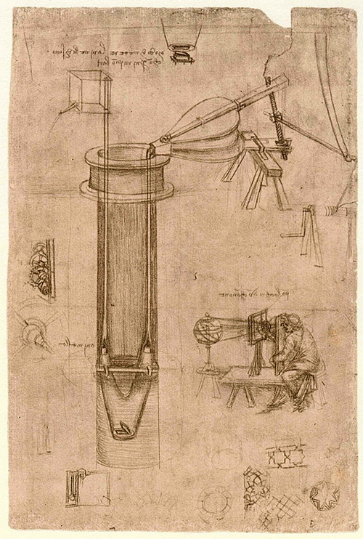
Leonardo Da Vinci, risba, Codex Atlanticus

Slide 15
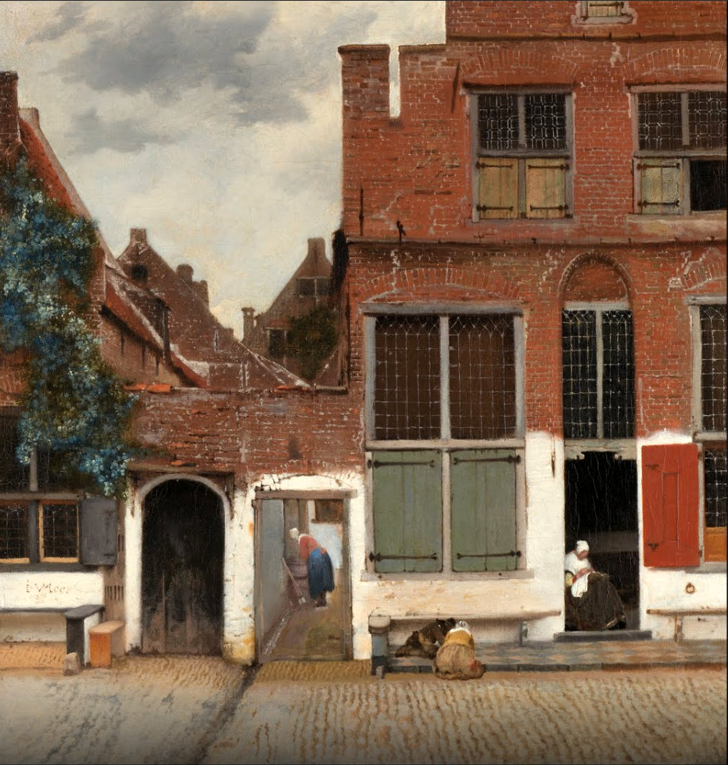
Jan Vermeer, Ulica v Delftu, ok. 1658, olje na platnu, Rijksmuseum, Amsterdam

Slide 16
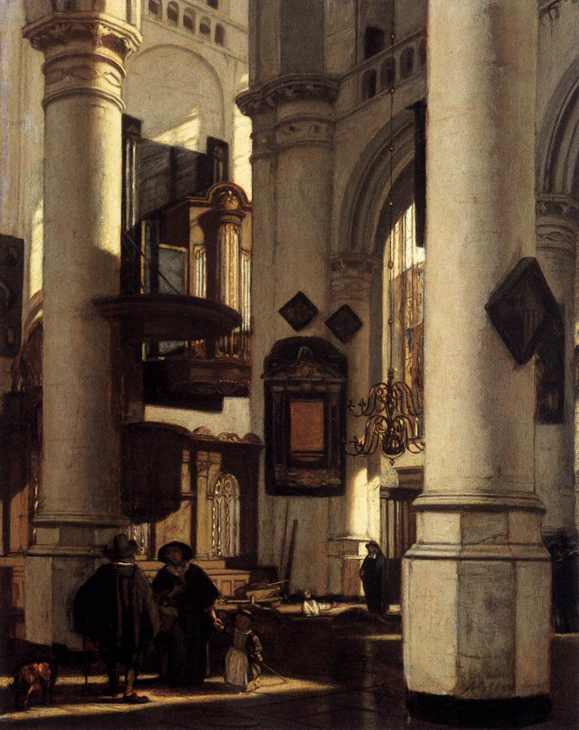
Emanuel De Witte, Protestantska gotska cerkev, 1669, olje na lesu, Rijksmuseum, Amsterdam

Slide 17
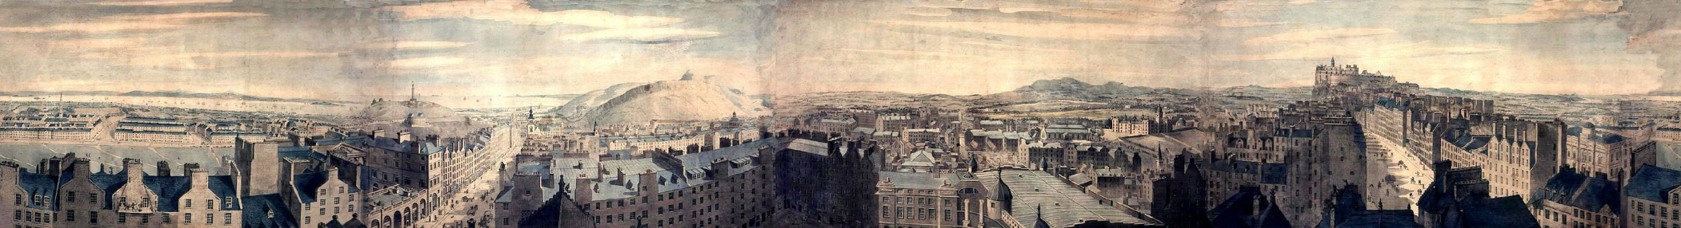
Rober Barker, Panorama Edinburgha,
The Edinburgh Virtual Environment Centre

Slide 18
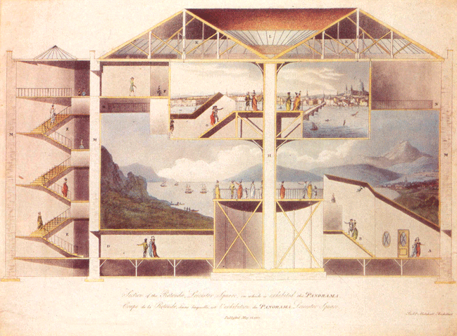
Robert Mitchel, Prerez dvonadstropne panorame Roberta Barkerja v Leicesteru

Slide 19
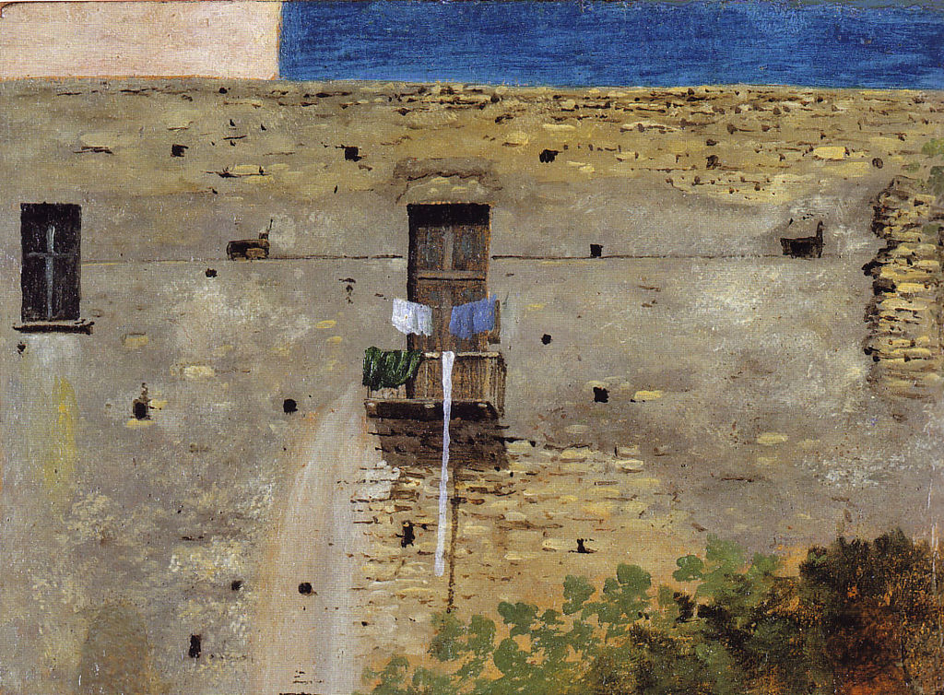
Thomas Jones, Stena v Neaplju, ok. 1782, olje na papirju, Narodna galerija, London

Slide 20
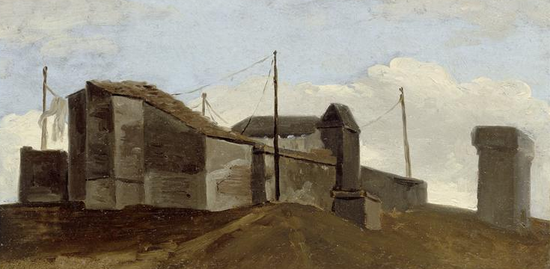
Pierre-Henri de Valenciennes, Vrh strehe v soncu, ok. 1782-84, olje na papirju, pritrjenem na les, Louvre, Pariz

Slide 21
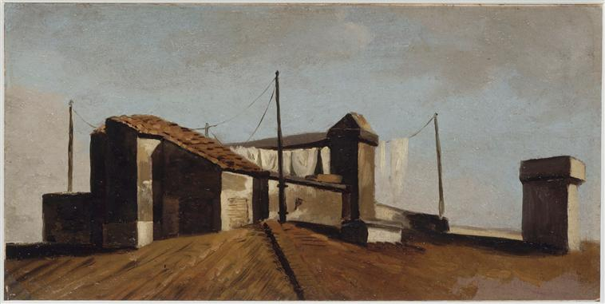
Pierre-Henri de Valenciennes, Vrh strehe v soncu, ok. 1782-84, olje na papirju, pritrjenem na les, Louvre, Pariz

Slide 22
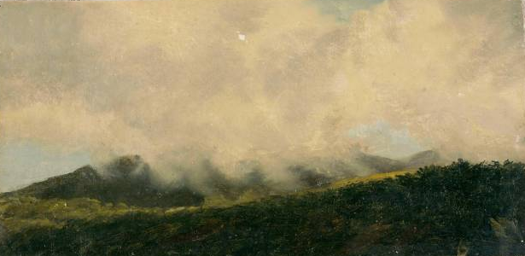
Pierre-Henri de Valenciennes, Monte Cavo v oblakih, ok. 1782-84, olje na lesu, Louvre, Pariz

Slide 23
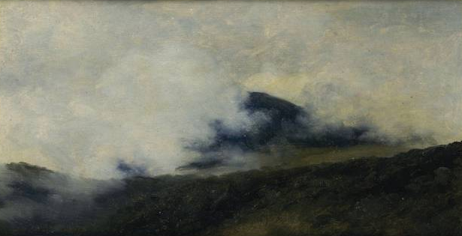
Pierre-Henri de Valenciennes, Monte Cavo v oblakih, ok. 1782-84, olje na lesu, Louvre, Pariz

Slide 24
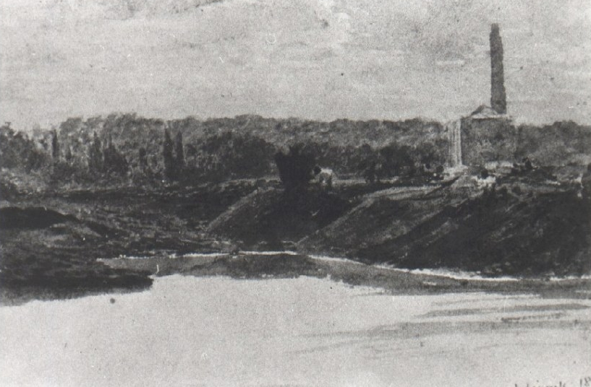
John Linnell, Opekarna, Kensington, 1812, akvarel in svinčnik na papirju, zasebna zbirka

Slide 25
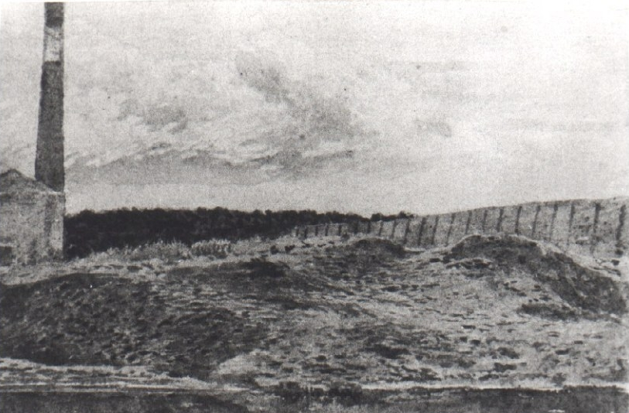
John Linnell, Opekarna, Kensington, 1812, akvarel in svinčnik na papirju, zasebna zbirka

Slide 26
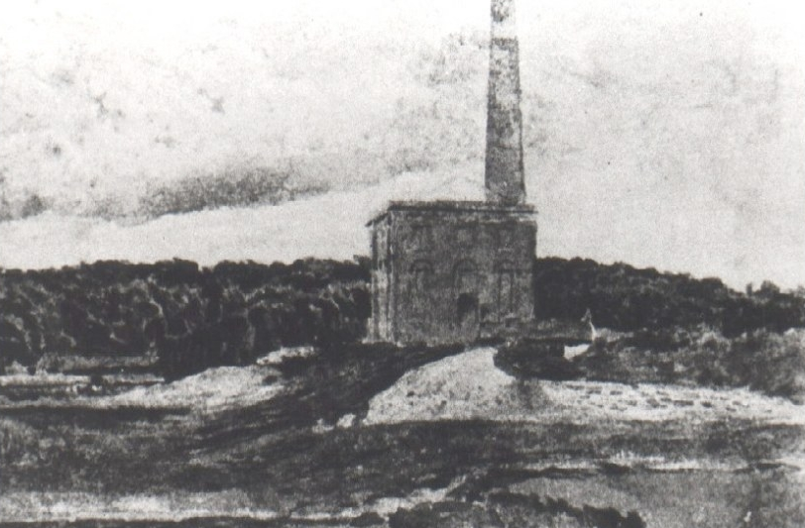
John Linnell, Opekarna, Kensington, 1812, akvarel in svinčnik na papirju, zasebna zbirka

Slide 27
ZGODOVINA FOTOGRAFIJE - PIONIRJI

Slide 28
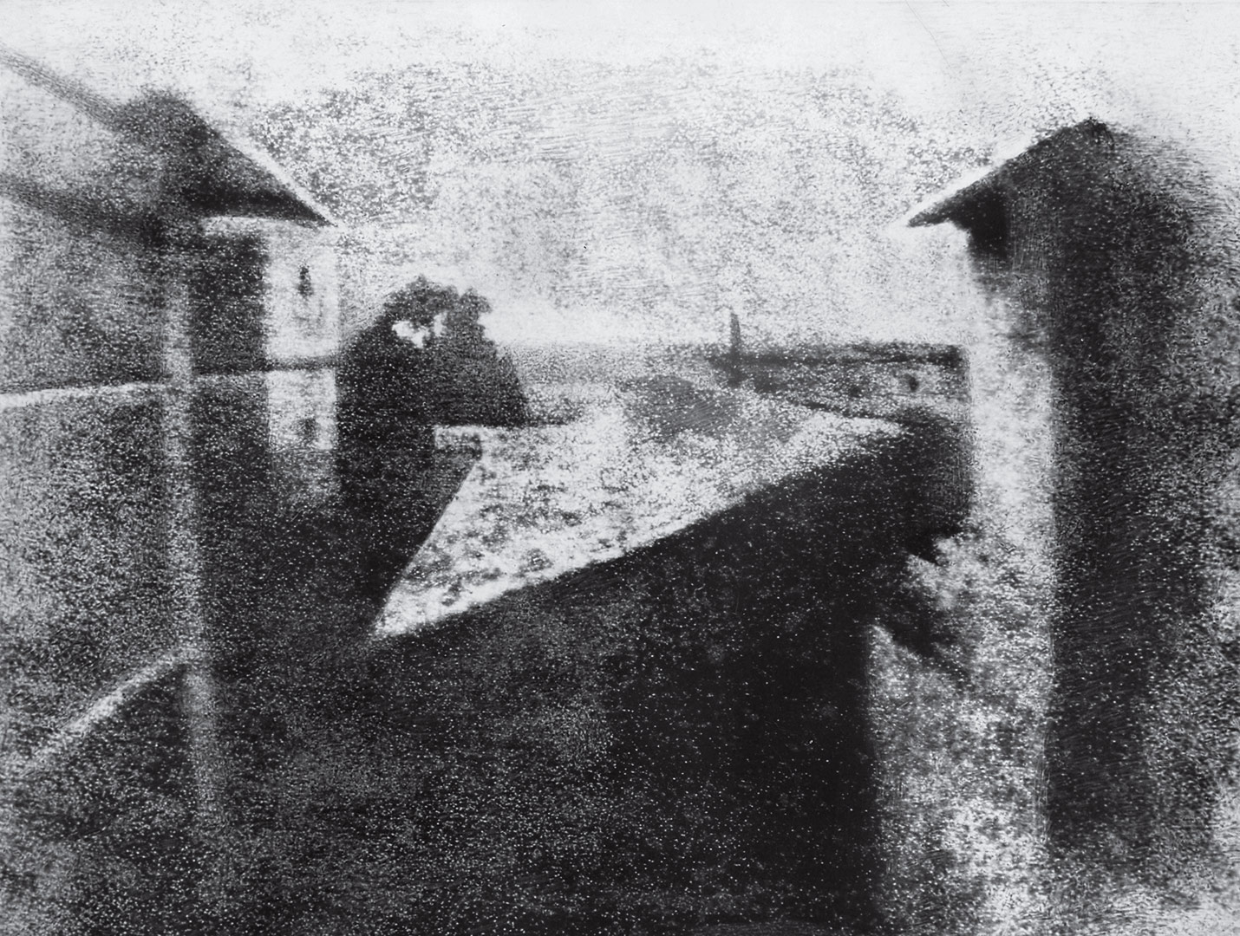
Joseph Nicephore Niépce, Pogled z okna posestva La Gras pri Saint-Loup-de-Varennes, 1826 ali 1827, heliografija na kositrni plošči, Zbirka Gernsheim Univerze v Texasu, Austin

Slide 29
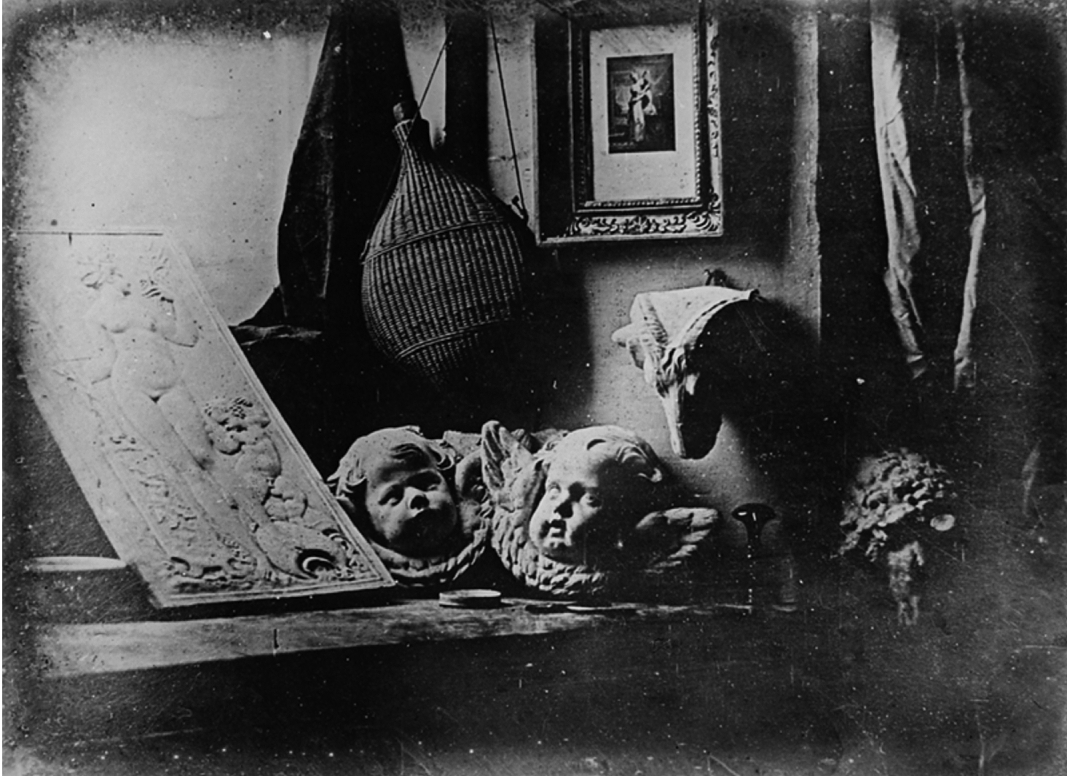
Louis-Jacques-Mandé Daguerre, Tihožitje, 1837,
dagerotipija, Francosko fotografsko združenje, Pariz

Slide 30
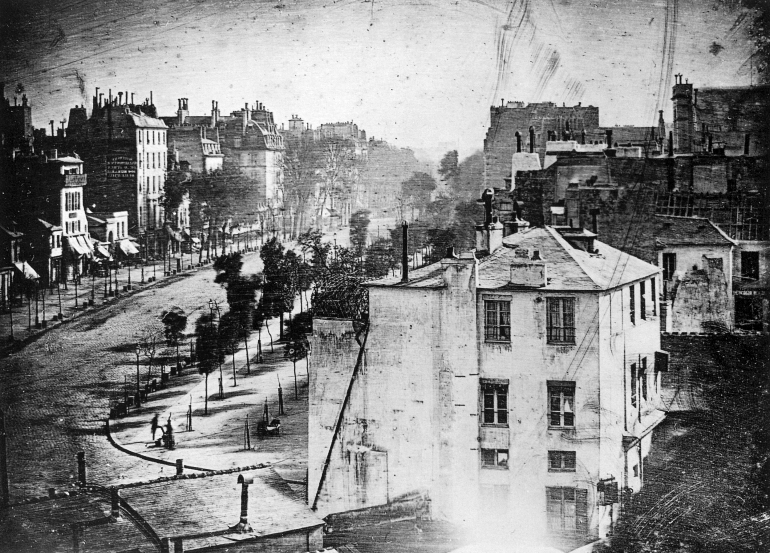
Louis-Jacques-Mandé Daguerre, Bulvar du Temple, ok. 1838, dagerotipija, Bavarski narodni muzej, München

Slide 31
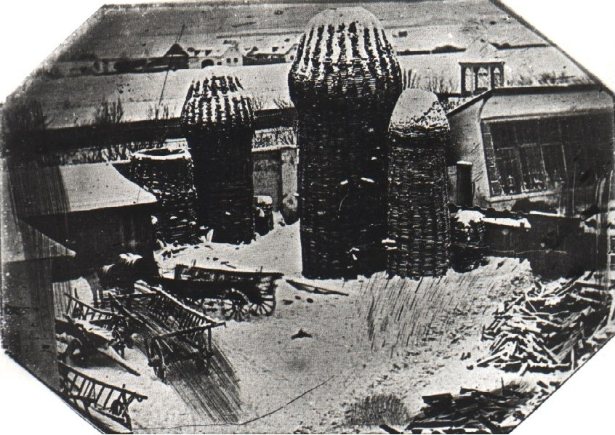
Anton Georg Martin, Zimska krajina, ok. 1841, dagerotipija, Muzej za umetnost in obrt, Hamburg

Slide 32
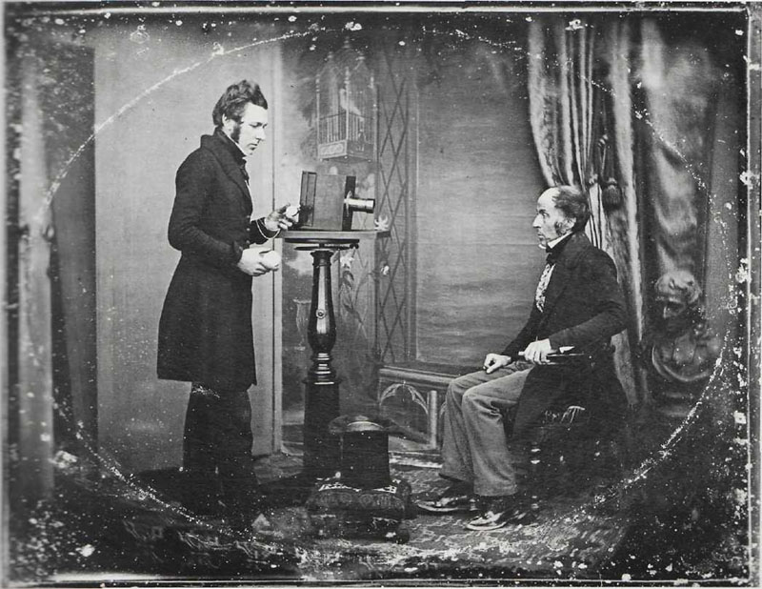
Neznani fotograf, Jabez Hogg portretira v studiu Richarda Bearda, 1843, dagerotipija, Zbirka Bokelberg, Hamburg

Slide 33
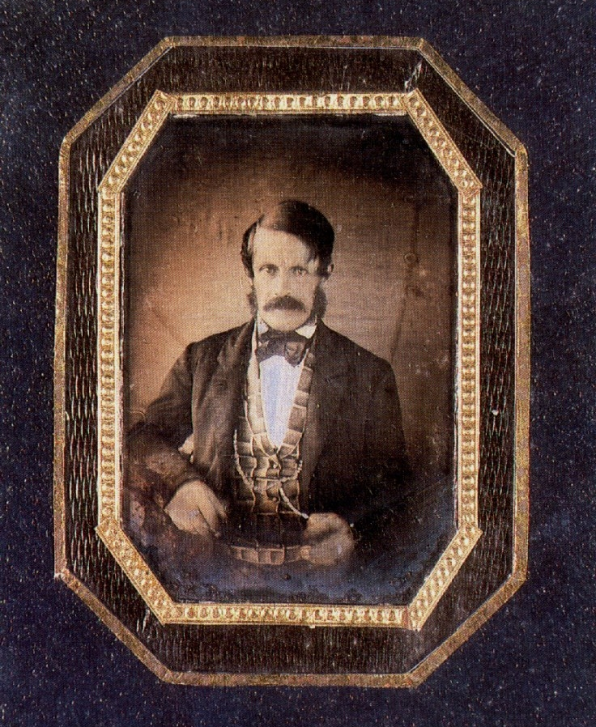
Ferdinand Ramann, Moški portret, 1853, kolorirana dagerotipija, Tehniški muzej Slovenije, Bistra

Slide 34
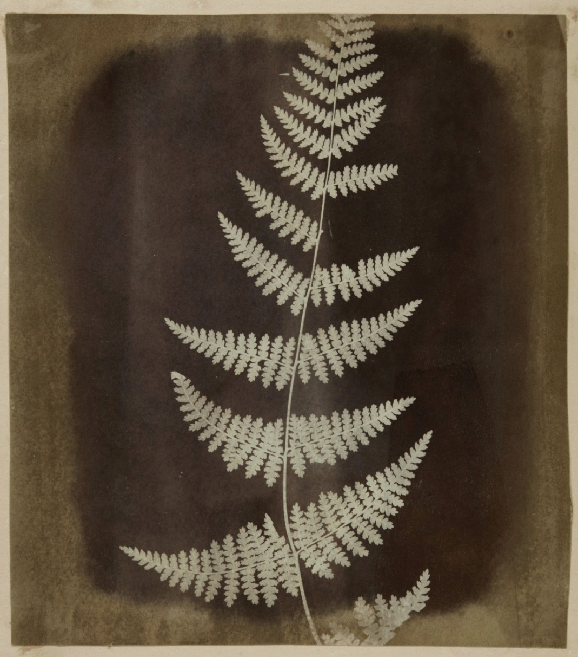
William Henry Fox Talbot, Botanični primerek, ok. 1840, fotogenična risba, James Hyman Gallery

Slide 35
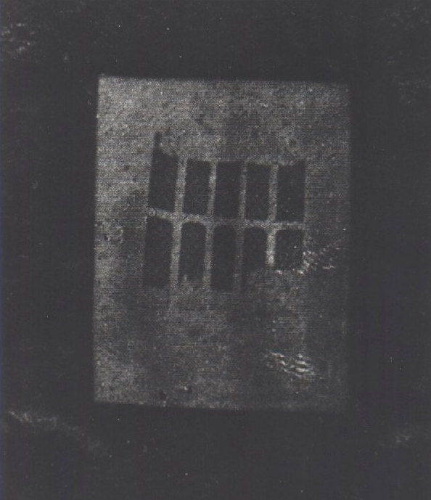
William Henry Fox Talbot, Mrežasto okno v Lacock Abbey, 1835, kalotipija-negativ, Zbirka Foxa Talbota, Naravoslovni muzej, London

Slide 36
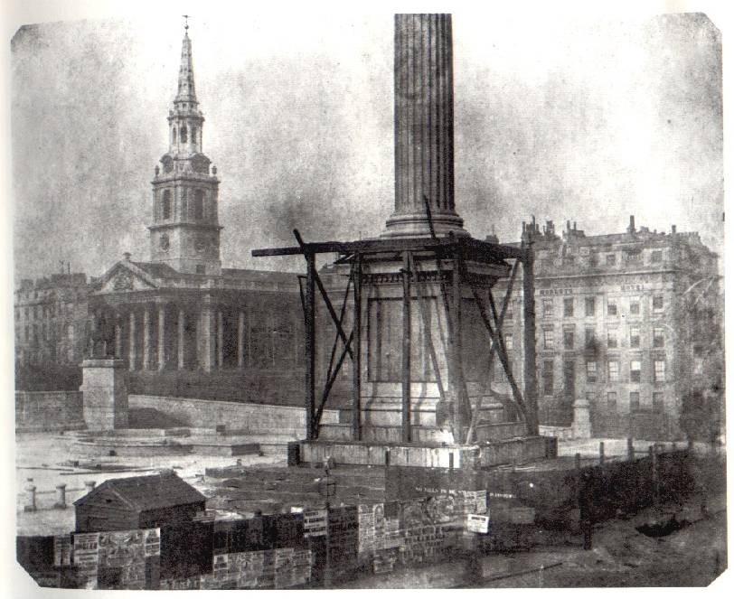
William Henry Fox Talbot, Nelsonov steber na Trafalgarskem trgu v gradnji, London, ok. 1843, kalotipija, Naravoslovni muzej, London

Slide 37
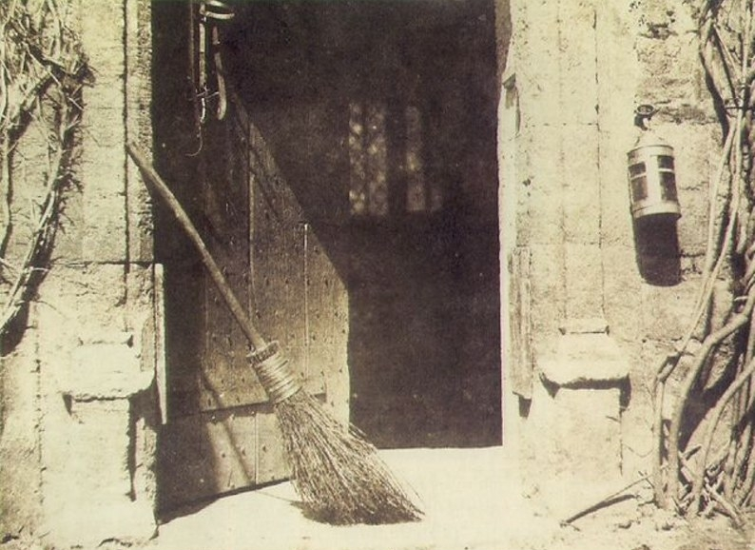
William Henry Fox Talbot, Odprta vrata, 1843, kalotipija, iz knjige The Pencil of Nature (1844-1846), Naravoslovni muzej, London

Slide 38
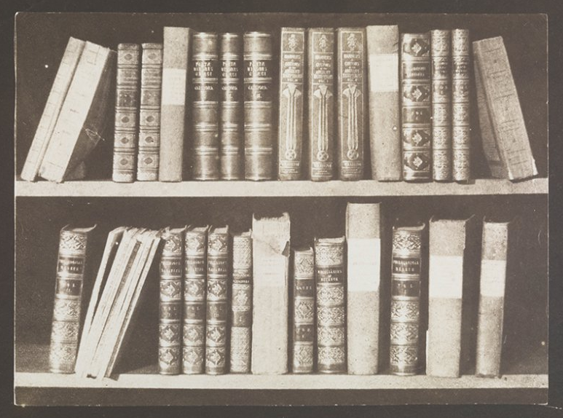
William Henry Fox Talbot, Prizor v knjižnici, kalotipija, iz knjige The Pencil of Nature (1844-1846), Naravoslovni muzej, London

Slide 39
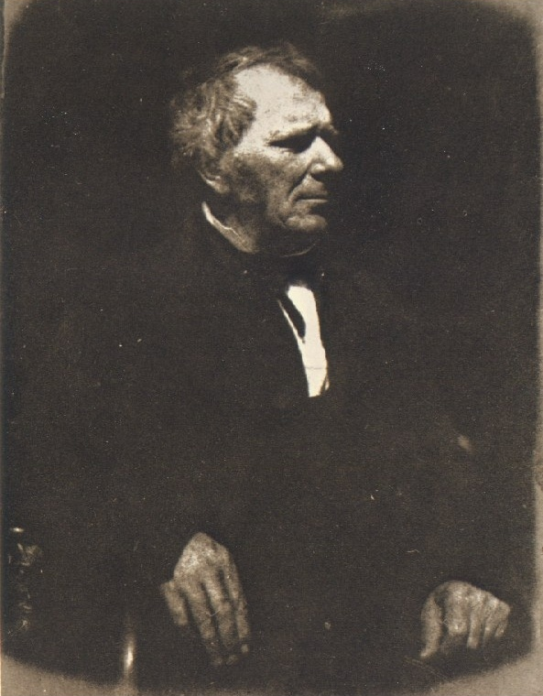
David Octavius Hill in Robert Adamson, William Gillespie, ok. 1844, kalotipija, J. Paul Getty Museum

Slide 40
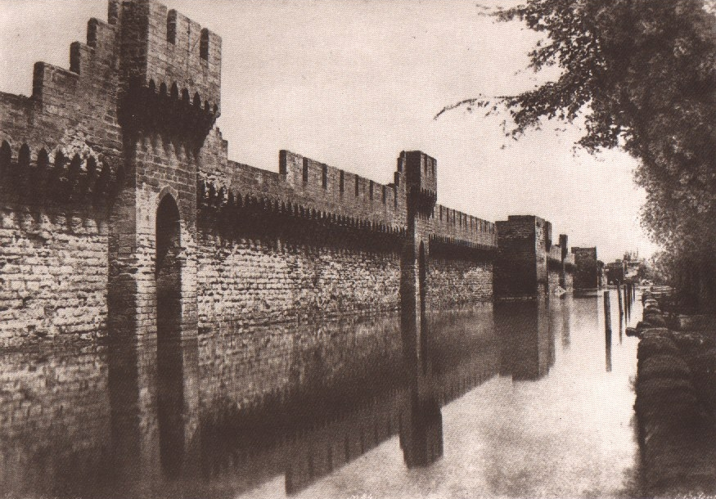
Edouard Denis Baldus, Rhona poplavlja pri Avignonu, 1856, kalotipija, Narodna zakladnica zgodovinskih spomenikov in pokrajin, Pariz

Slide 41
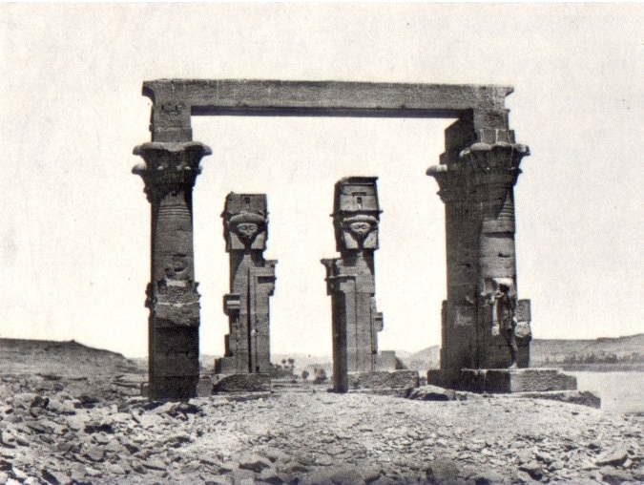
Maxime Du Camp, Tempelj Kertassi, Egipt, 1849-51, kalotipija, Muzej moderne umetnosti, New York

Slide 42
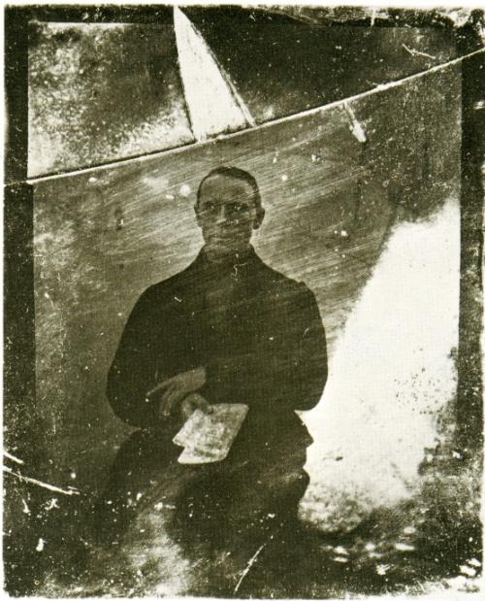
Janez Puhar, Avtoportret, ok. 1843-48, hyalotipija, heliotipija , svetlopis, puharotipija, Narodni muzej, Ljubljana

Slide 43
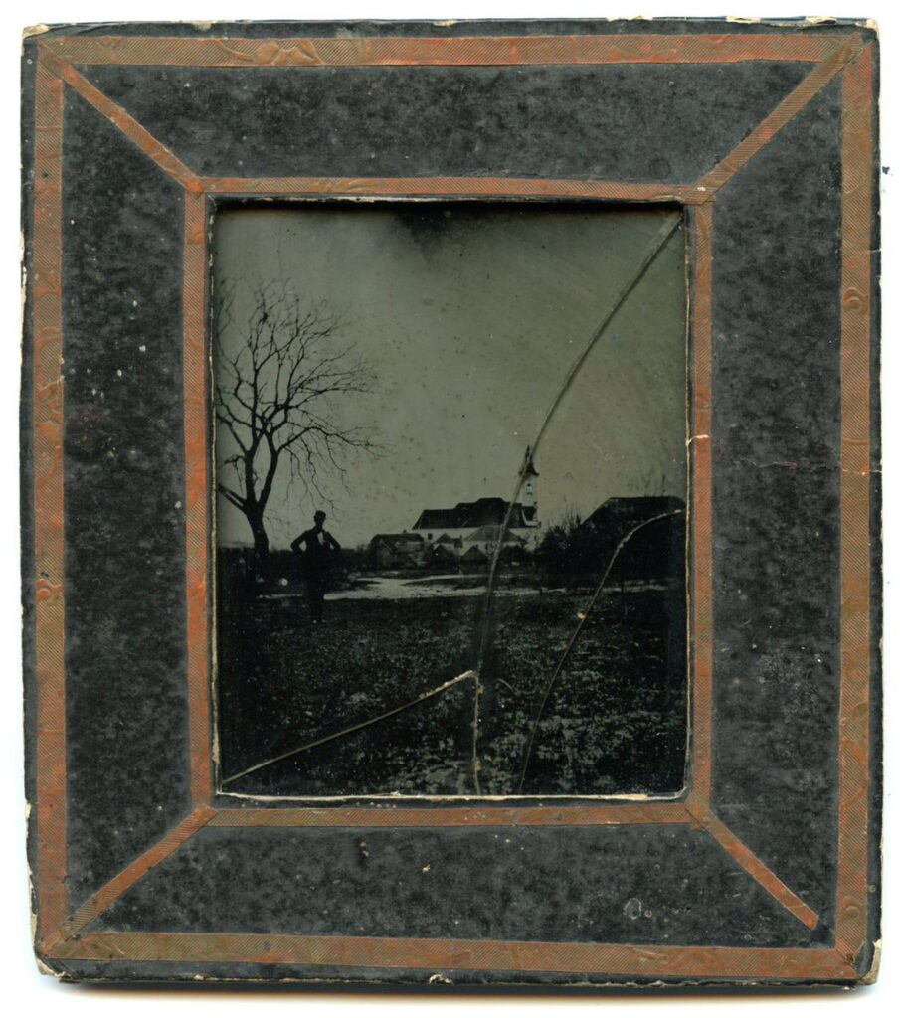
Janez Puhar, Cerklje na Gorenjskem, ok. 1860, hyalotipija, heliotipija, svetlopis, puharotipija, MAO, Ljubljana

Slide 44
ZGODOVINA FOTOGRAFIJE – OBDOBJE MOKRE KOLODIJSKE PLOŠČE

Slide 45
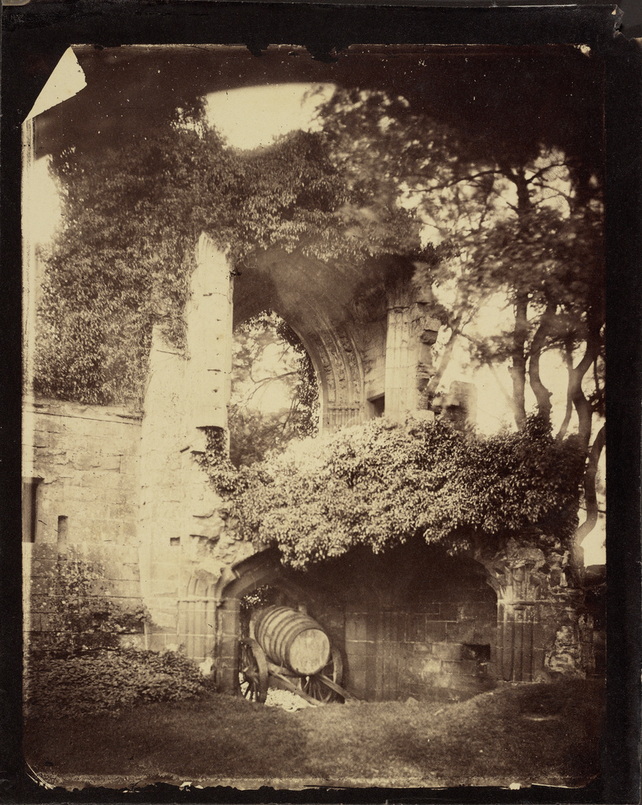
Frederick Scott Archer, Veliki vhod, Kenilworth, 1851, albuminska fotografija, The J. Paul Getty Museum

Slide 46
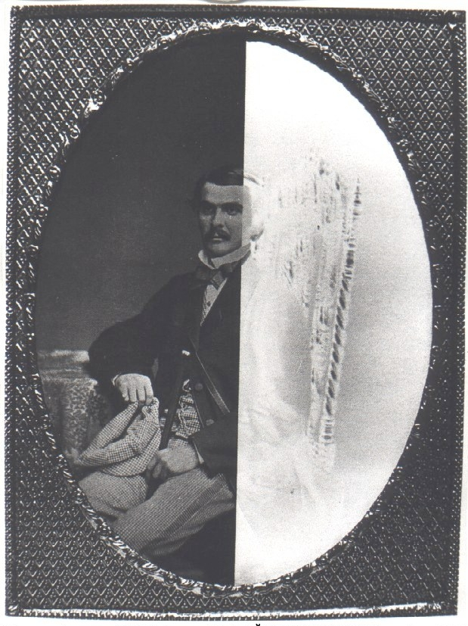
Neznani ameriški fotograf, Moški portret, ok. 1858, ambrotipija z do polovice odstranjenim črnim ozadjem, Univerza v Texasu, Austin

Slide 47
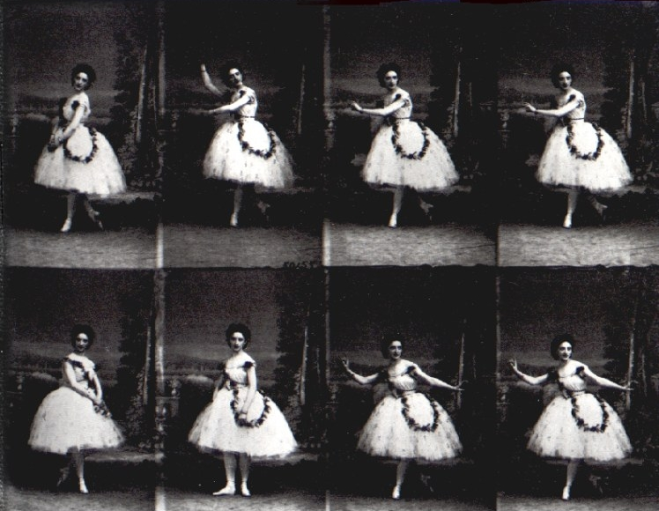
André Adolphe Eugène Disdéri, Marta Muravieva v baletnem kostumu, 1864, nerazrezana albuminska kopija kolodijske plošče za izdelavo vizitk,
George Eastman House, Rochester, New York

Slide 48
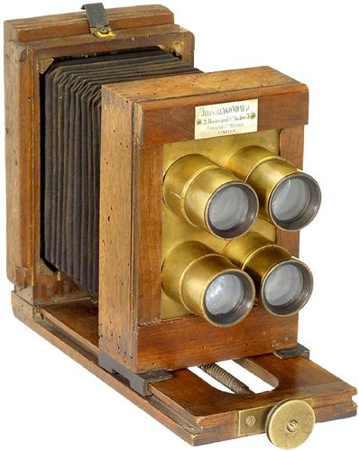

Slide 49
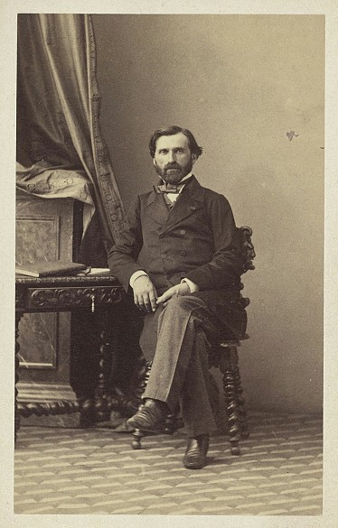
André Adolphe Eugène Disdéri, Giuseppe Verdi, ok. 1860, albuminska fotografija

Slide 50
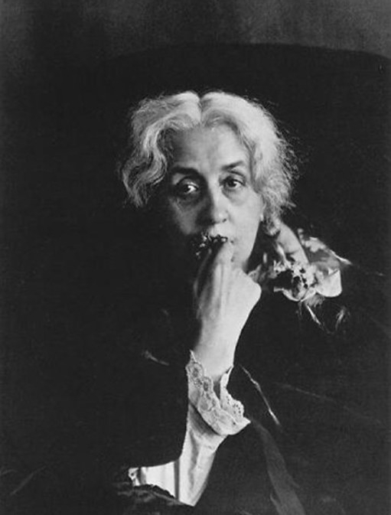
Nadar (Gaspard Félix Tournachon), Fotografova žena, 1853, izvirni negativ na kolodijski plošči (kasnejša povečava), Narodna zakladnica zgodovinskih spomenikov in pokrajin, Pariz

Slide 51
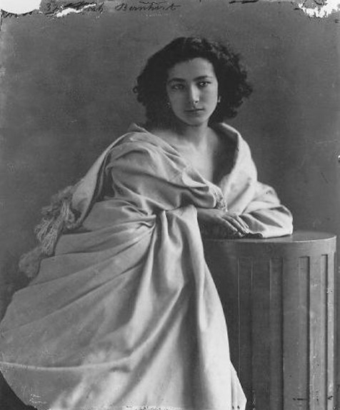
Nadar (Gaspard Félix Tournachon), Sarah Bernhardt, 1865, kolodijski postopek, Bibliotheque Nationale, Pariz

Slide 52
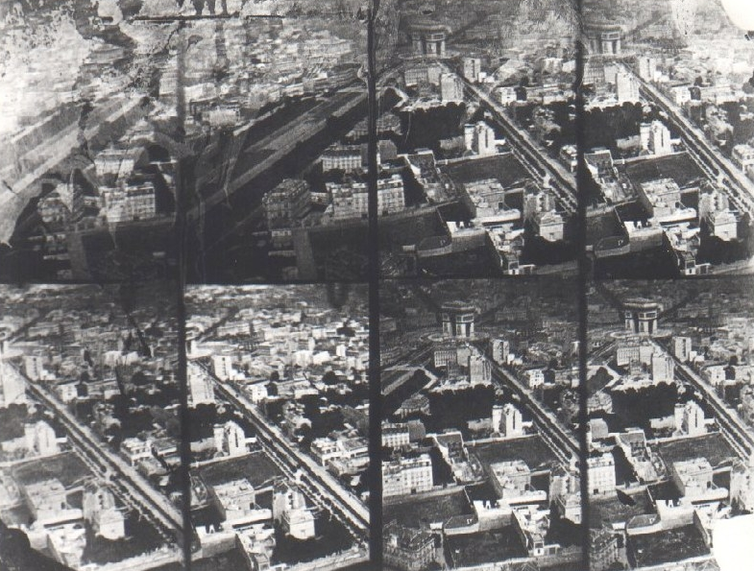
Nadar (Gaspard Félix Tournachon), Pariz iz balona, 1868, izvirni negativ na kolodijski plošči (kasnejša povečava), Narodna zakladnica zgodovinskih spomenikov in pokrajin, Pariz

Slide 53
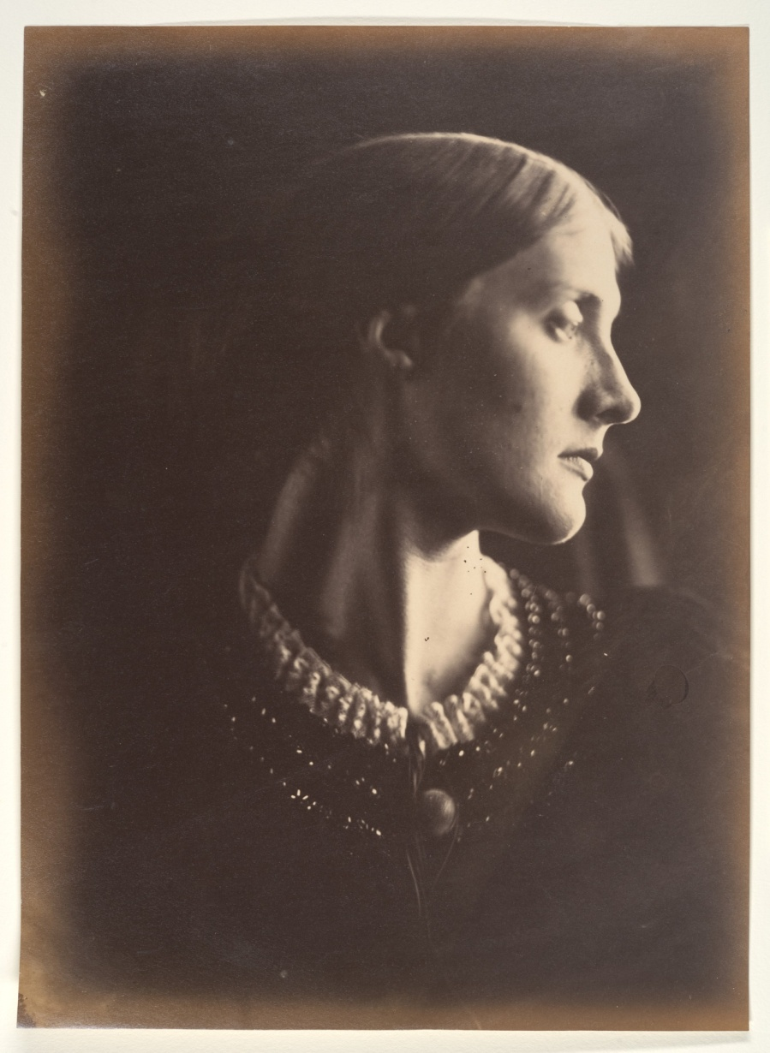
Julia Margaret Cameron, Nečakinja Julia Jackson, 1867, albuminski papir

Slide 54
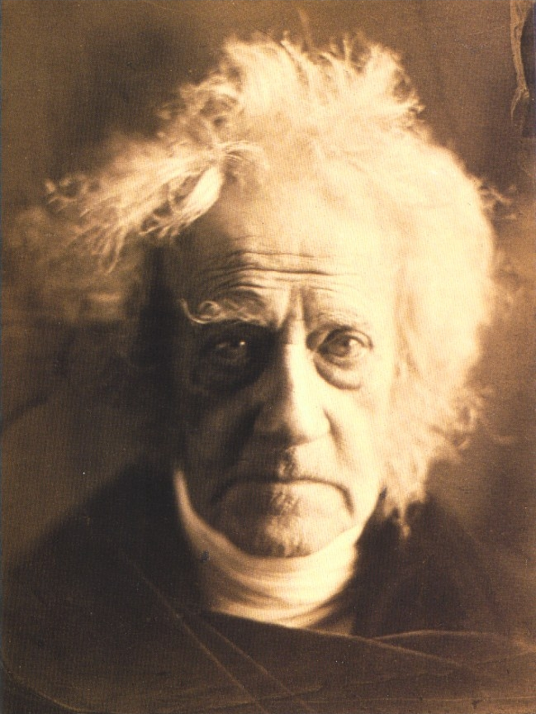
Julia Margaret Cameron, Sir John Herschel, 1867, albuminski papir

Slide 55

Adolphe Braun, Jezerski parniki na zimskem sidrišču, Švica, ok. 1865, karbonski tisk

Slide 56

Francis Frith, Dostop do Filov, ok. 1858, albuminski papir

Slide 57

Francis Frith, Piramida v Dahšurju,1857, albuminski papir

Slide 58

Kristijan Pajer, Jeruzalem, ok. 1862,
albuminski papir, Nadškofijski arhiv, Ljubljana

Slide 59

Charleton E. Watkins, Katedralna skala, visoka 600 m, Yosemitska dolina, št. 21, ok. 1866, albuminski papir

Slide 60

Timothy O'Sullivan, Ognjeniške tvorbe, Piramidno jezero, 1867, albuminski papir

Slide 61

Hermann Wilhelm Vogel, Most blizu kraljevega spomenika, 1866, albuminski papir

Slide 62

Philip Henry Delamotte, Zgornja galerija Kristalne palače, 1854, albuminski papir

Slide 63

Roger Fenton

Slide 64

Roger Fenton, Dolina sence smrti, 1855, albuminski papir

Slide 65

Timothy O'Sullivan, Smrtna žetev, Gettysburg, Pennsylvania, julij 1863, albuminski papir

Slide 66

Neznani fotograf, 16. maja 1871 komunardi zrušijo Vendomski steber s spomenikom Napoleonu I, Pariz, albuminski papir

Slide 67

Neznani fotograf, Mrtvi komunardi v krstah, Pariz, maj 1871, albuminski papir

Slide 68

Francisco Goya, 8. maj 1808, 1814, olje na platnu

Slide 69

Eugéne Appert, Pokol arcueilskih dominikancev, Pariz, 25. maj 1871

Slide 70
ZGODOVINA FOTOGRAFIJE – OBDOBJE SUHE ŽELATINSKE PLOŠČE

Slide 71

Edward Anthony, Deževen dan na Broadwayu, New York 1859, albuminski papir

Slide 72

Eadweard Muybridge, Konj v galopu, iz knjige Animal Locomotion, 1887

Slide 73

Eadweard Muybridge, Ženska dviga brisačo in se briše,
iz knjige Animal Locomotion, 1887

Slide 74

Eadweard Muybridge, Leteči kakadu,
iz knjige Animal Locomotion, 1887

Slide 75

Eadweard Muybridge, Zoopraksiskop, ok. 1893

Slide 76

Étienne-Jules Marey, Kronofotografija ptičjega leta, 1887

Slide 77

Étienne-Jules Marey, Merjenje hitrosti vboda z mečem s fotografskimi sredstvi, ok. 1890, presneto iz revije La Nature, 11. oktober 1890

Slide 78

Neznani fotograf, Družba pri kopanju, ok. 1890,
film Kodak, albuminski papir

Slide 79

Oglas za Kodakovo kamero, Kodakovo dekle, 1910

Slide 80

Jacob A. Riis, Dom italijanskega cunjarja, ok. 1889,
želatinsko-srebrova fotografija

Slide 81

Jacob A. Riis, Razbojniško gnezdo, 1888,
želatinsko-srebrova fotografija

Slide 82

Lewis W. Hine, Bombažna predilnica v Carolini, 1908,
želatinsko-srebrova fotografija

Slide 83

Lewis W. Hine, Doffer Boys, Macon, Georgia, 1909,
želatinsko-srebrova fotografija

Slide 84

Lewis W. Hine, Ikar, Empire State Building, 1930,
želatinsko-srebrova fotografija, The Metropolitan Museum of Art

Slide 85

Paul Martin, Prodajalka časopisov, Ludgate Circus, London, ok. 1895, želatinsko-srebrova fotografija, MoMA

Slide 86

Paul Martin, Objeti par na plaži v Yarmouthu, 1892,
želatinsko-srebrova fotografija

Slide 87

Eugéne Atget, Ulica de Sevres, Pariz, ok.1912,
želatinsko-srebrova fotografija

Slide 88

Eugéne Atget, Pri bobnu, Pariz 1908,
želatinsko-srebrova fotografija

Slide 89

Jacques-Henri Lartigue, 15. januar 1911, Avenija du Bois de Boulogne, želatinsko-srebrova fotografija

Slide 90

Jacques-Henri Lartigue, Zissou in Madeleine Thibault, grad Rouzat, 1911, želatinsko-srebrova fotografija

Slide 91

Jacques-Henri Lartigue, Grand Prix Francoskega avtomobilskega kluba, 1912, želatinsko-srebrova fotografija

Slide 92
ZAČETKI FILMA

Slide 93

Brata Lumiére, Prihod vlaka na postajo Ciotat, 1895, 0’50 min

Slide 94

Brata Lumiére, Politi vrtnar, 1895, 0’45 min

